Slide 1
Внедрение модели формирования метапредметных компетентностей учащихся в условиях профильного обучения

Slide 2
Мета-
Над-
За-

Slide 3
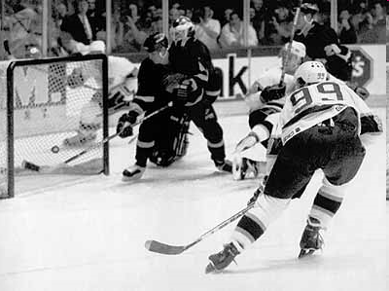
Метапредметность – проект, целящийся в будущее
Как вы играете в хоккей на таких скоростях?
Я целюсь не туда, где вижу шайбу, а туда, где она будет
Из интервью с Уэйном Грецки

Slide 4
Метапредметность – ответ на вызов времени
Банк данных превышает возможность человека переработать и превратить их в знания
Информатизация
Формирование умений работать с базами данных
Компьютеризация всех сфер
Интеллектуализация производства и жизни
Когнитивная сложность, междисциплинарность
Скорость
Смена событий, устаревание компетенций
Вавилонская библиотека
Неопределенность будущего

Slide 5
Учить всех всему?
Содержание образования смещается в сторону средств
обрабатывать информацию
приобретать новые знания (в том числе через коммуникацию)
создавать новые знания
переучиваться (открытость новому опыту)

Slide 6
Жизненный цикл урока
Проектирование
Проведение
Анализ
Проектирование

Slide 7
Традиционный урок
Современный урок
Учитель проектирует условия – среда+ДЕЯТЕЛЬНОСТЬ Ученика
Учитель проектирует СОДЕРЖАНИЕ Урока
Учитель конструирует коммуникацию (разрабатывает вопросно-ответный комплекс)
Учитель проектирует свою д-ть (доминанта - изложение сод-я…)
Ответственность за рез-ты несет ученик (+ умеет себя проверить)
Ответственность за рез-ты несет учитель
Управляемая Рефлексия. Вывод в режим САМО-управления деятельностью

Slide 8
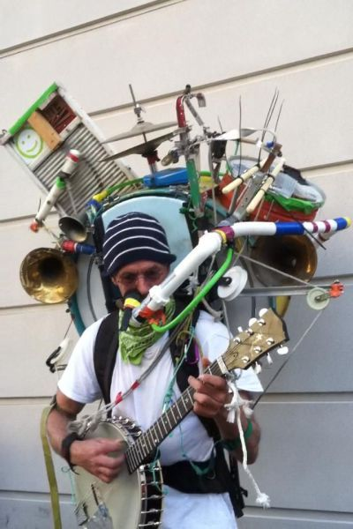
Ролевой репертуар современного учителя
Носитель достоверного знания и культурного опыта
Посредник между миром Культуры и миром ребенка
Проектировщик
Организатор деятельности детей
Модератор (управленец)
Игротехник
Фасилитатор
Коуч
+ андрагог – педагог для взрослых

Slide 9
Современный урок -
Представляет собой систему,
Включен в более сложную систему – систему уроков
У учителя есть система работы
Взаимодействие в системе «учитель – ученик» (Учитель – посредник)
Ученики системно осваивают деятельность
Ориентирован на получение системного результата.

Slide 10
В русле компетентностного подхода на современном уроке
Цель формулируется через действия, которые сможет выполнить ученик в конце урока

Slide 11
На современном уроке педагог в буквальном смысле дето-водитель
Учитель учит ученика осуществлению деятельности
На современном уроке формируется
компетентный (могущий) ученик

Slide 12
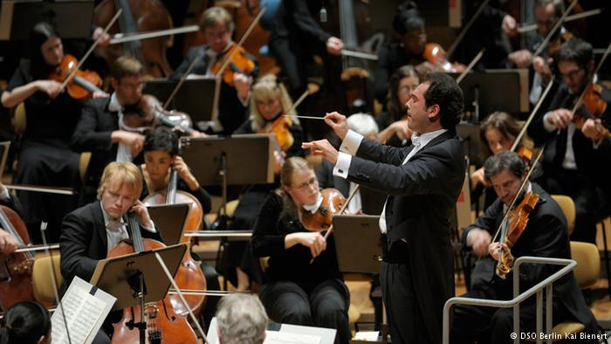
На современном уроке каждый выбирает любимый инструмент и играет на нем свою партию

Slide 13
Метапредметные компетентности
Компетентность – продукт обучения – это владение (обладание) учеником определенной компетенцией, опыт выполнения практических действий
+ личное отношение к имеющемуся знанию и
выполняемой деятельности
Метапредметные компетентности - вид компетентностей, являющихся средствами и инструментами, определяющими общее направление и способы решения познавательных проблем

Slide 14
«Набор» метапредметных компетентностей
Учебно-управленческие
Универсально-логические
Коммуникативные
Информационные
Исследовательские
Теоретико-онтологические
Технико-технологические
Гносеологические

Slide 15
Учебно-управленческие
Универсально-логические
Комму-никативные
Мета-
предметные компетентности
Инфор-мационные
Иссле-довательские
Техни-ко-техно-логические
Теоре-тико-онтологические
Гносео-логические

Slide 16
Учебно-управленческие компетентности
компетентности, обеспечивающие эффективность управления собственной учебной деятельностью:
Целеполагание + описание эталона+ умение удержать цель на протяжении урока
Анализ (чтобы достичь цель выявляю что знаю, а что – нет, что должно быть и что есть, что надо сделать и умею ли это?)
Прогнозирование (возможные варианты достижения цели)
Планирование (что, каким способом, с помощью чего и в какой последовательности нужно осуществить + что для этого нужно знать и уметь)
Осуществление (реализация замысла на практике),
Контроль (сличение с эталоном), оценка как конечного, так и промежуточного результата
Коррекция
Notes:
с

Slide 17
Универсально-логические компетентности
компетентности, обуславливающие успешность осуществления человеком логических действий и дающие ему возможность «правильно мыслить»
В основе - приемы логического мышления (сравнение, анализ, синтез, обобщение и др.)
+

Slide 18
Что будет уметь делать ребенок, обладающий Универсально-логическими компетентностями?
Вычленять в объектах (процессах) свойства (качественные и количественные признаки)
Выявлять существенные признаки (необходимые и достаточные для…)
Выделять главное и второстепенное
Сравнивать
Выстраивать последовательности (сериация)
Группировать (строить типологии и классификации)
Делать выводы
Выстраивать умозаключения (от общего к частному и от частного к общему)

Slide 19
Находить аналогии, выполнять действия по аналогии
Экстраполировать (переносить в новые, хотя и схожие условия)
устанавливать причинно-следственные связи,
строить доказательство,
конструировать логическую цепочку рассуждений,
формулировать вопросы и проблемы,
выдвигать предположения (гипотезы) и обосновывать их,
находить способы решения проблем,
достраивать недостающие в системе компоненты

Slide 20
Важная универсально-логическая компетентность – опыт работы с ошибками
работать с собственной и чужой ошибкой:
находить ошибку,
рефлексивная реакция на ошибку,
выявлять пути для исправления,
исправлять допущенную ошибку,
умение признать ошибку

Slide 21
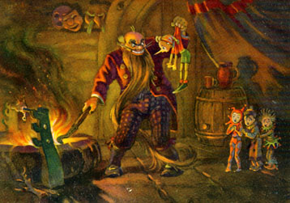
Традиционный взгляд на феномен «ошибка» и реакция на нее
Ошибка как
сигнал
повод задуматься
пусковой механизм мышления
возможность для…
ориентир для простраивания перспективы
средство проблематизации
…

Slide 22
Коммуникативные компетентности
компетентности, позволяющие грамотно ставить и эффективно решать определенные типа коммуникативных задачи:
сформированность умений определять цели коммуникации,
оценивать ситуацию, учитывать намерения и способы коммуникации партнера,
выбирать адекватные стратегии коммуникации,
быть готовым к осмысленному изменению собственного речевого поведения.

Slide 23
Информационные компетентности
компетентности, обуславливающие подготовленность личности к работе с информацией, представленной в различных видах и зафиксированной в различных источниках

Slide 24
Что будет уметь делать ученик, обладающий информационной компетентностью?
формулировать информационный запрос (Что искать?)
отобрать источник информации (Где искать?)
осуществить поиск необходимой информации
критично оценить найденную информацию (А то ли я нашел? А насколько достоверны источники?)
выразить свое понимание найденному
отобрать нужную информацию,
перевести информацию из одной формы в другую
сохранить информацию
использовать информацию для решения задач

Slide 25
Исследовательские компетентности
опыт осуществления исследовательской деятельности
овладение универсальными способами научного познания мира
Виды деятельности
Учебная
Игровая
Коммуникация
Труд
Исследователь-ская
Проект-ная

Slide 26
Исследовательская компетентность
информационное обеспечение ИД
техника исследо-вания
методо-логичес-кая К.
ВПФ+ мотивы интерес
ценности

Slide 27
Теоретико-онтологические компетентности
– компетентности, связанные с использованием научного знания
а) как средства мышления,
б) как инструмента решения практических задач

Slide 28
Структура научного знания
понятия
факты
законы
теория
метод

Slide 29
Научные факты
- объективно существующая и познанная (научными методами) характеристика действительности

Slide 30
Работа с фактами в учебном процессе
использование факта
выявление факта
описание называние
установле-ние связи между Ф
аргументы
Анализ
Группировка
Обобщение
Стат. обработка
примеры
объяснение факта
иллюстрации
Источники получения
сведений

Slide 31
Качество усвоения факта
описать факт,
назвать его, используя понятие
указать методы, при использовании которых данный факт получен,
объяснить факт,
установить связь с другими фактами,
использовать факты в аргументации,
применять факты в качестве примеров (факт как отправной пункт для обобщения)
Применять для иллюстраций (факт как средство усиления убежденности в правильности того или иного положения)

Slide 32
Научные понятия
Понять – значит выразить в понятиях
- форма отражения объективной реальности, раскрывающая сущность объекта (явления) через фиксацию его существенных свойств, связей и отношений
Определить понятие – значит выразить в краткой форме существенные свойства определенного объекта

Slide 33
Дефинитивная связка
(есть, является,
представляет собой, «–» )
Определяемое имя
Составляющие понятия
выражение, раскрывающее значение имени

Slide 34
Характеристики понятия
Совокупность предметов, охватываемых понятием
(стол, дерево, чашка, четырехугольник)
Совокупность существенных признаков
объем
содержание

Slide 35
Правила определения понятий
Понятие раскрывается через ближайшее родовое понятие
Соразмерность объема имени и объема выражения (широкое, узкое)
Запрет порочного круга
Однозначность - каждому имени должно соответствовать только одно определение и наоборот
Необходимая достаточность - включение в определение только существенных признаков
Отсутствие в определении двусмысленности и метафор (Лев – царь зверей)
Недопустимость лишь отрицательных предложений (Треугольник – это фигура не являющаяся квадратом)

Slide 36
Критерии качества усвоения научного понятия
полнота усвоения содержания понятия;
умение дифференцировать существенные и несущественные признаки
усвоения объема понятия;
усвоения связей и отношений данного понятия с другими понятиями
умение классифицировать понятия темы, построить тезаурус;
действенность понятий, т.е. умение оперировать ими для решения практических задач.

Slide 37
Вопрос
Задача
Научный
факт
Технология
Средство
объект
явление
процесс
Научный
закон
Научное
понятие
Теория, концепция
Метод
Проблема
Модель
схема

Slide 38
Технико-технологические (политехнические) компетентности
Техническая компетентность охватывает фундаментальные знания, лежащие в основе функционирования и эксплуатации технических устройств (машин, механизмов, аппаратуры, инструментов) и готовность их использовать в повседневной и будущей профессиональной деятельности.
Технологическая компетентность связана с представлениями о технологии как науке о производстве

Slide 39
Гносеологические компетентности
– компетентности, связанные с использованием универсальных средства познания для освоения опыта человечества, зафиксированного в содержании образования:
умение работать с вопросом,
умение работать с задачей,
умение работать с проблемой,
умение работать со схемами и моделями

Slide 40
Вопрос
логико-смысловая конструкция,
форма фиксации «разрыва» между знанием и незнанием

Slide 41
Ракурсы рассмотрения
Гносеологический
(средство получения нового знания)
Логический
(«устройство» вопроса)
Лингвистический
«языковые средст-ва оформления вопросов»
Вопрос

Slide 42
освоение «Вопроса» как деятельностной единицы содержания образования
предусматривает освоение учениками деятельности, связанной с
Пониманием что есть вопрос, как он устроен, какие бывают вопросы (виды вопросов), назначением различных видов вопросов, знанием правил с учетом которых формулируется вопрос
Пониманием что есть ответ, как связан ответ с вопросом, как должен быть построен ответ, какие требования, предъявляются к ответу
анализом ситуации с целью выявления известного и неизвестного
постановкой корректных и грамотно оформленных вопросов,
поиском ответов,
формулированием четких и непротиворечивых ответов

Slide 43
Современный урок: метапредметный подход

Slide 44
Урок система – состоит из элементов
Цель+Задачи
Обогащение метапредметной составляющей
Содержание урока
Деятельностно. Учим деятельности
Методы
Обеспечивающие включение учеников в деятельность
Средства
Обеспечивающие инструментовку детельности
Формы организации
Предусматривающие взаимодействие и рефлексию

Slide 45
Урок система – реализуемая в условиях взаимодействия «Учитель – ученик»
Цель
Содержание урока
Учитель
Методы
Ученик
Средства
Формы организации

Slide 46
Урок - система двусоставная
Цель педагогическая
Цель ученическая
Содержание
М-ды преподавания → М. управления д-тью ученика
Методы учения → М. освоения д-ти
Учитель
Ученик
Средства преподава-ния → (инструменты управления)
Средства учения →С. выполнения д-ти
Формы организации учебно-познавательной деятельности

